Slide 1
Mire is jók a hálózatok? Szinergikus daganatellenes kombinációs terápia tervezése számítógépes szimulációkkal
turbine
Dr. Veres Dániel ^{1,2}
Semmelweis Egyetem, Orvosi Vegytani Intézet
Turbine Kft.

Slide 2
1. Miért van szükség a Turbine-ra? 2. A Turbine technológiájának bemutatása 3. Felhasználási területek áttekintése 4. Bevezetés a kombinációs terápiák tervezésébe 5. Példa projektek a területen 6. Összefoglalás és kitekintés

Slide 3
1. Miért van szükség a Turbine-ra? 2. A Turbine technológiájának bemutatása 3. Felhasználási területek áttekintése 4. Bevezetés a kombinációs terápiák tervezésébe 5. Példa projektek a területen 6. Összefoglalás és kitekintés

Slide 4
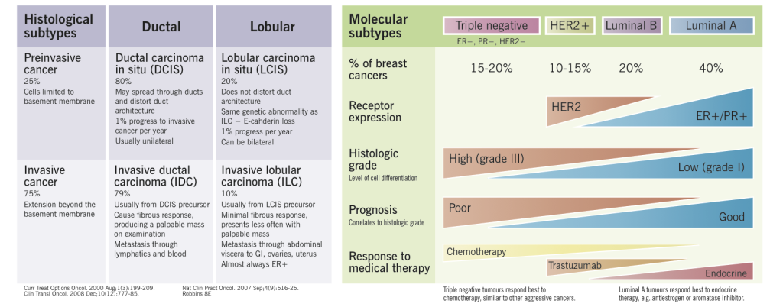
A molekuláris diagnosztika fejlődése a daganatos indikációk fragmentálódásához vezet
Semmelweis Egyetem | 2020. május 05.

Slide 5
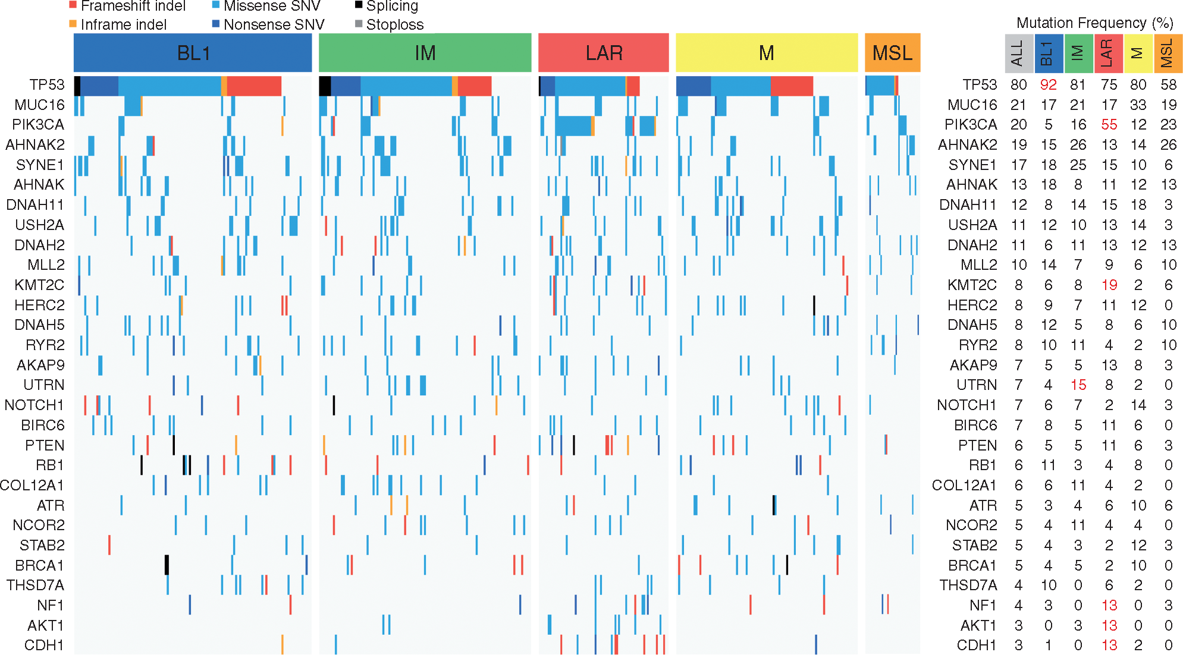
A molekuláris diagnosztika fejlődése a daganatos indikációk fragmentálódásához vezet
„355 and 195 TNBC samples from the Molecular Taxonomy of Breast Cancer International Consortium (METABRIC) and The Cancer Genome Atlas Consortium (TCGA)”. „We were able to globally reproduce Lehmann’s TNBC classification with BL1, IM, LAR, M and MSL being the more stable subtypes”
Y Bareche et al. (2018) Unravelling triple-negative breast cancer molecular heterogeneity using an integrative multiomic analysis, Annals of Oncology, 29, 4:895–902
Semmelweis Egyetem | 2020. május 05.

Slide 6
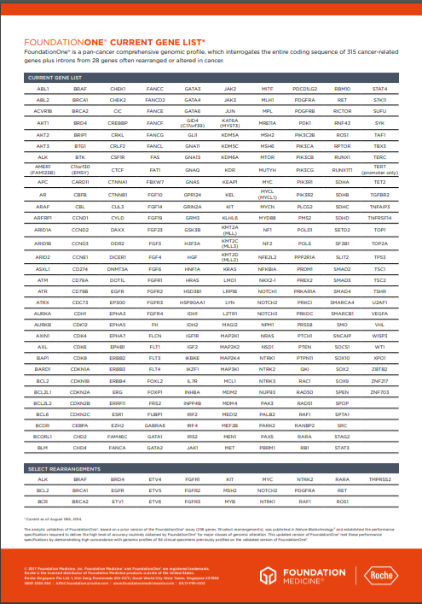
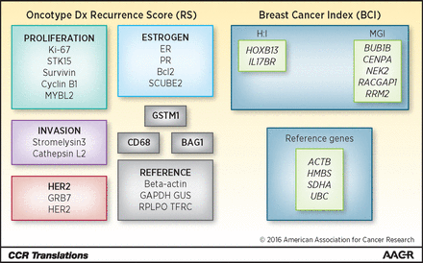
A daganatos biomarker panelek felbontása egyre precízebb
Oncotype Dx RS : 16(+5)
Foundation One : 315+28
Semmelweis Egyetem | 2020. május 05.

Slide 7
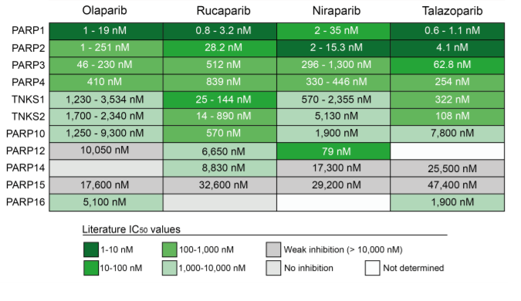
Az új célzott terápiák és fragmentálódó indikációk korában szükség is van az egyre komplexebb diagnosztikára
PARP család
Kináz család
AA Antolin et al. (2019) The off-target kinase landscape of clinical PARP inhibitors, bioRxiv preprint; doi: http://dx.doi.org/10.1101/520023.
Semmelweis Egyetem | 2020. május 05.

Slide 8
Biológia jobb megértése Megfelelő beavatkozás, megfelelő betegen, a megfelelő időben Növekvő számú és arányú sikeres klinikai fázis

Slide 9
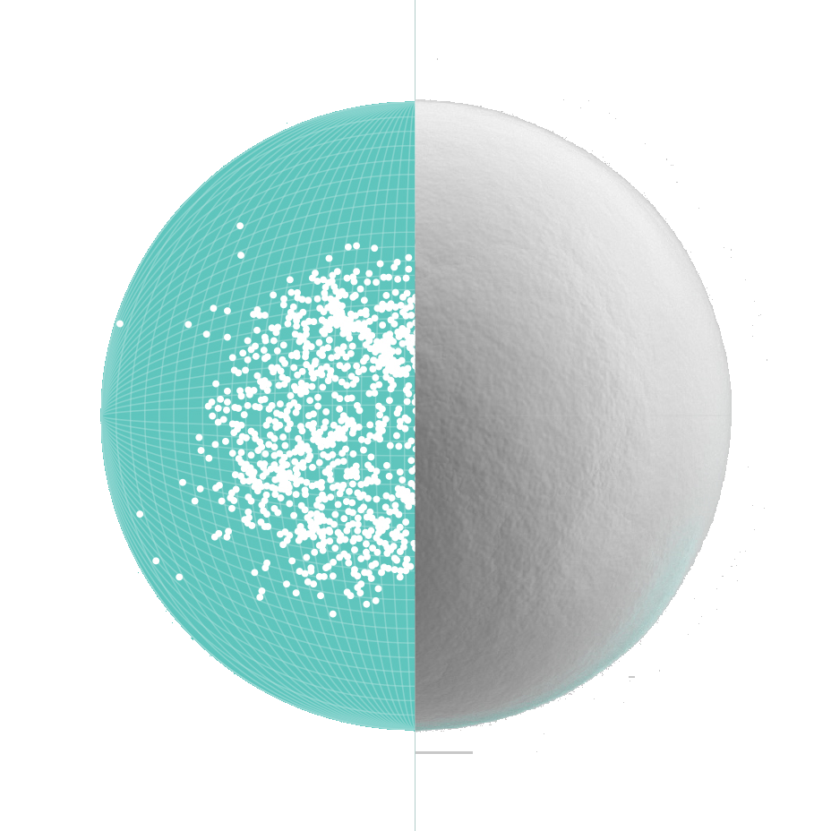
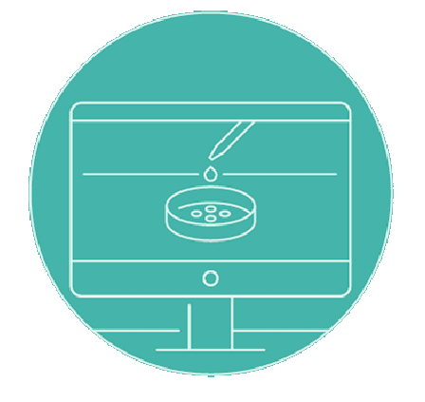
Turbine koncepció
Biológiai tudás összegyűjtése és integrációja egy mechanisztikus modellbe
Szimulációs modell segítségével vizsgálni és megjósolni a daganatok viselkedését
Ezzel segítve a legnagyobb,
válaszoló betegpopuláció megtalálását

Slide 10
1. Miért van szükség a Turbine-ra? 2. A Turbine technológiájának bemutatása 3. Felhasználási területek áttekintése 4. Bevezetés a kombinációs terápiák tervezésébe 5. Példa projektek a területen 6. Összefoglalás és kitekintés

Slide 11
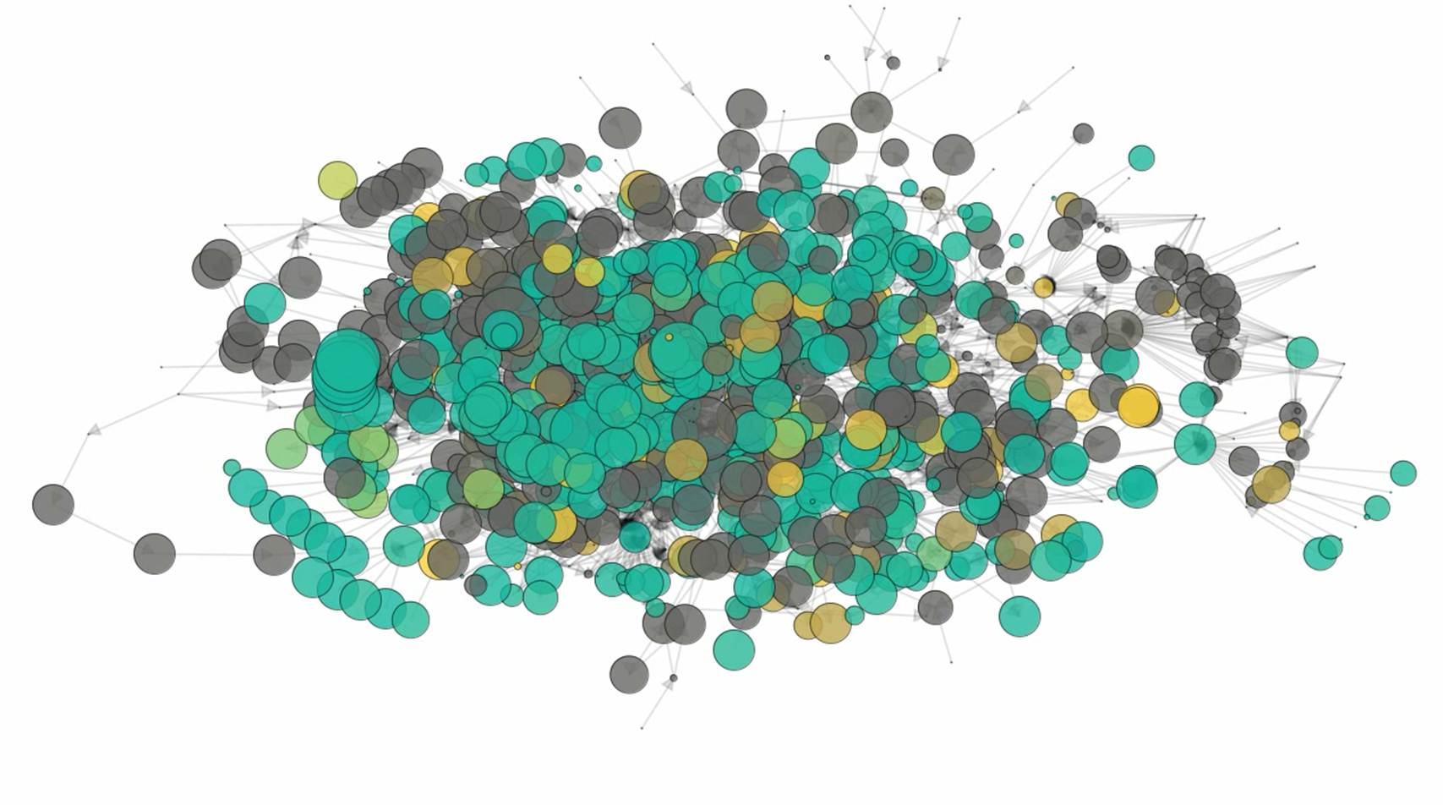
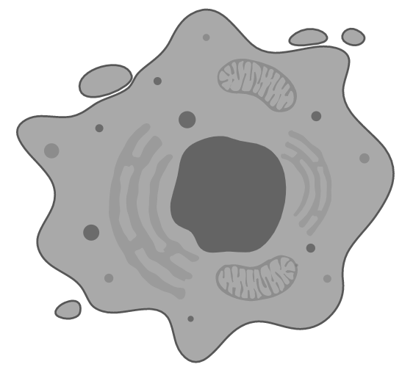
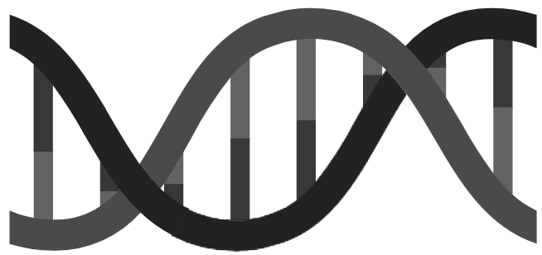
A Turbine in silico kísérletes platform célja segíteni a daganatos folyamatok mélyebb megértését a szignalizáció szintjén
1
2
A jelenlegi megoldások a genomikai eltéréseket korreláltatják a fenotípussal
A Turbine megoldásának célja megkeresni a rejtett kapcsolatokat a két réteg között
Genotípus
Szignalizáció
Fenotípus
Semmelweis Egyetem | 2020. május 05.

Slide 12
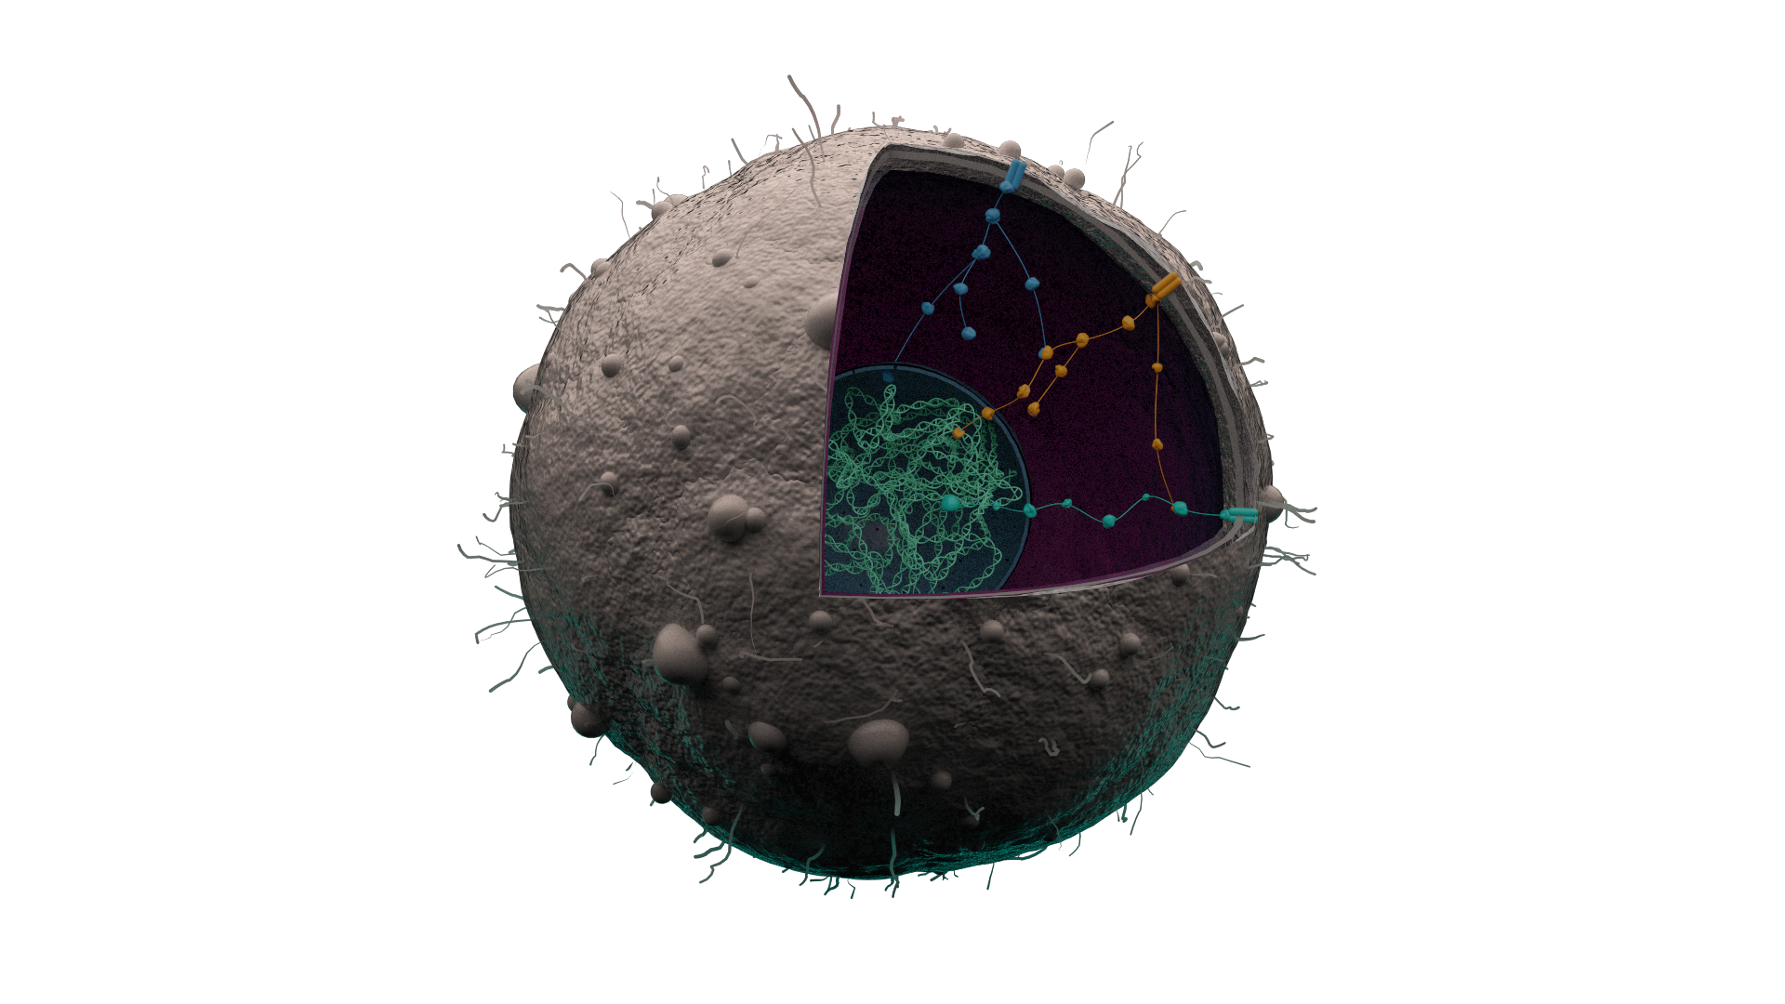
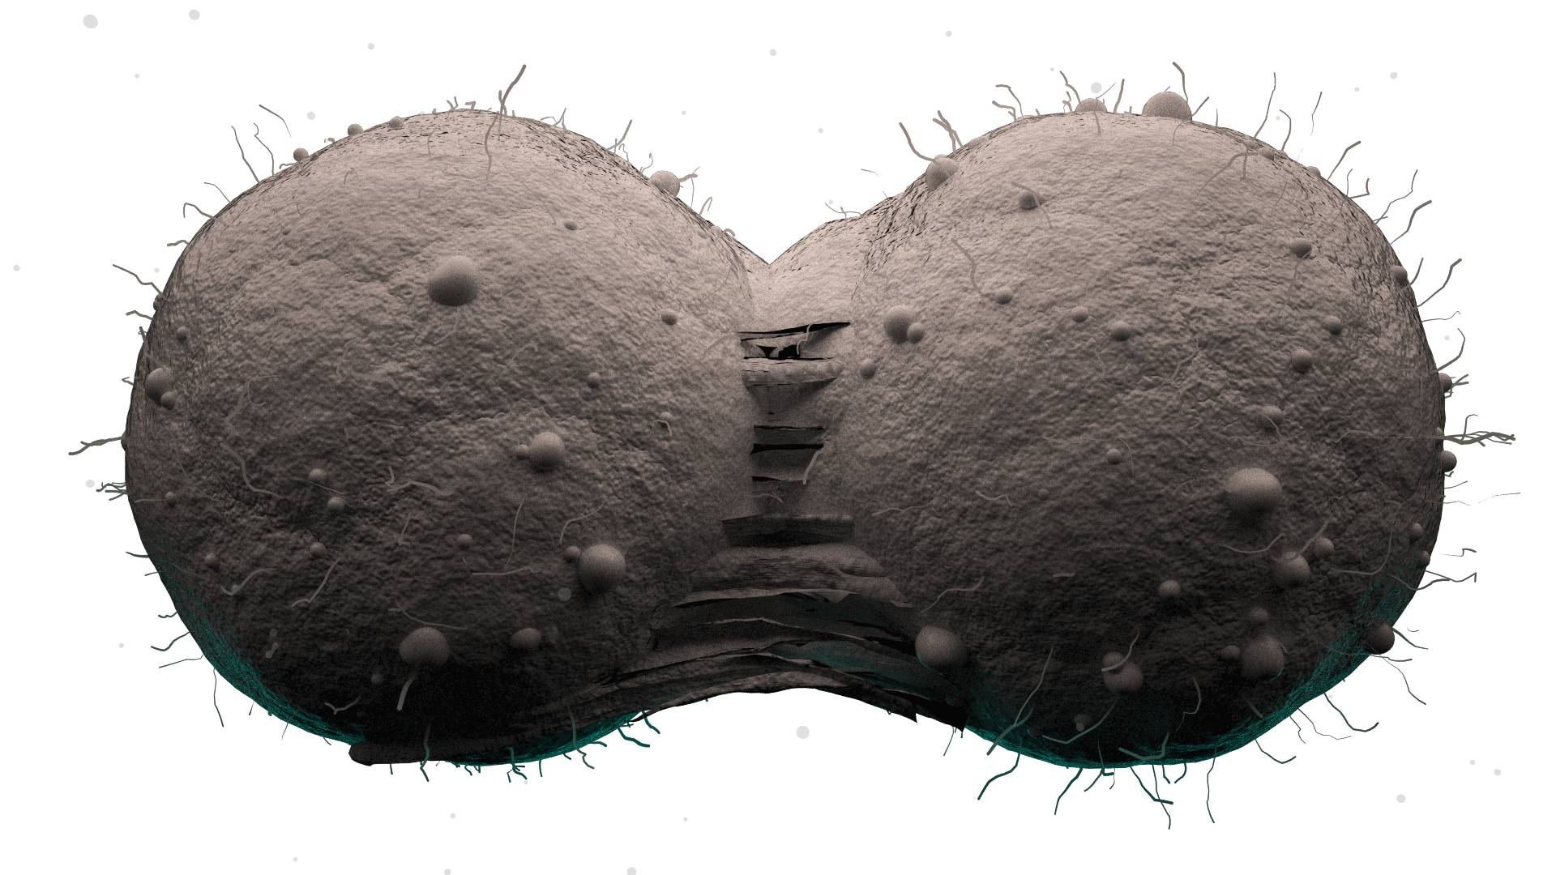
A technológia három fő pillére
1
2
3
Szimulált Sejt modell
Fenotipikus viselkedés modellezése
Interpretáció „in silico” biológusok és gépi tanulás segítségével

Slide 13
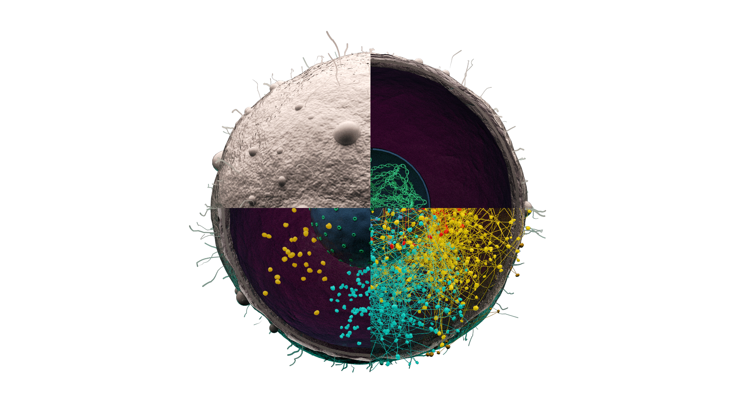
Szimulált Sejt modell
Mikrokörnyezet
Genomika
Jelátviteli modell
folyamatosan növekvő, kézzel épített, általános dinamikus sejt modell
~2300 fehérje és ~5500 kapcsolat
egyedi matematikai leíró módszer az interakciók jellemzésére
Bemenő paraméterek
genomika => aktivitás
transzkriptomika => koncentráció
gyógyszer célpontok => hatás
Transzkriptomika
Jelátvitel

Slide 14
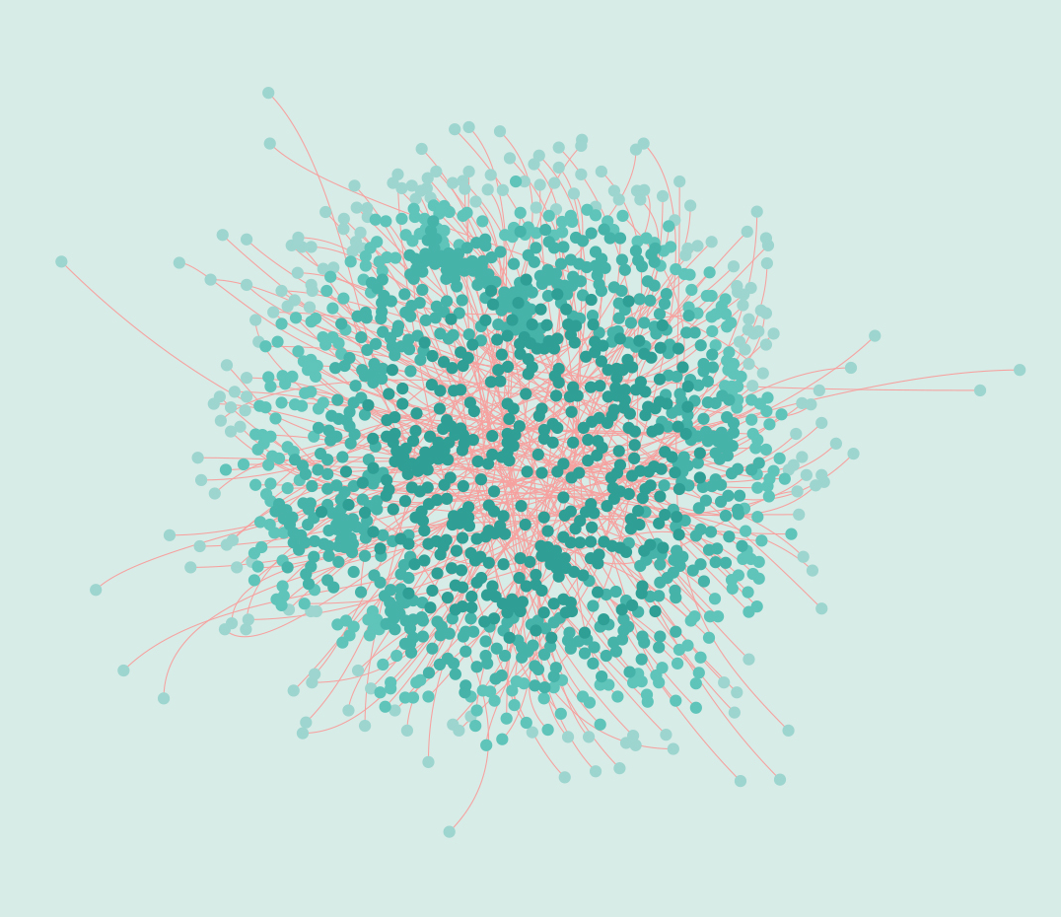
Főbb jelátviteli útvonalak a modellben
AMPK
Apoptosis
B-cell receptor
Calcium signaling
DNA damage response
ER stress
ErbB
G-proteins
Hedgehog
Hippo
Hypoxia
T-cell receptor signaling
NFKB
JAK/STAT
MAPK
Microtubule dynamics
NFKB
Notch
p38/JNK
PKA
PLC
Proliferation
Proteastasis/Akt/mTOR/
RTK signaling
Steroid signaling
TGFB
Toll-like receptor signaling
VEGF
WNT

Slide 15
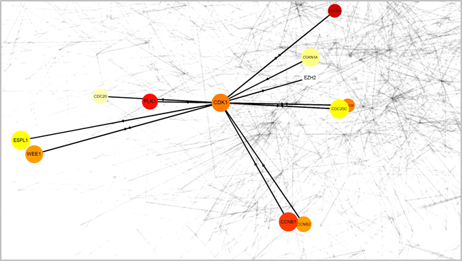
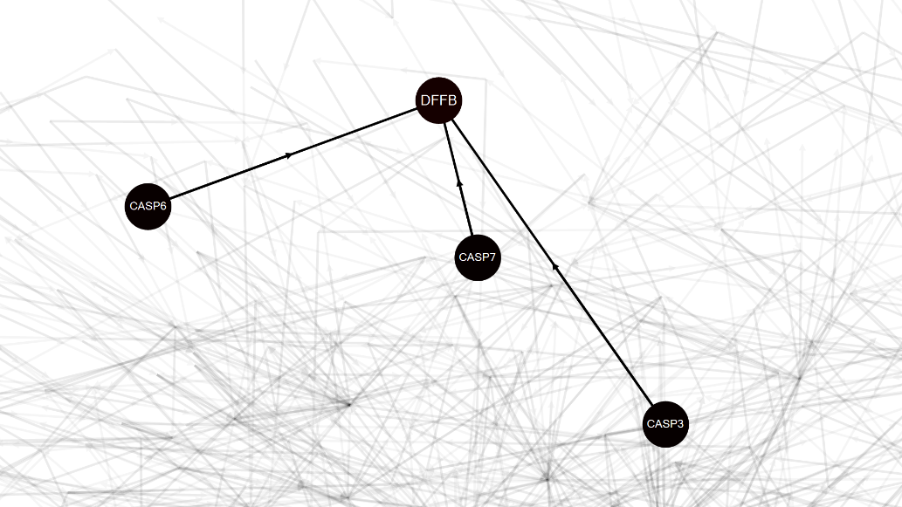
Fenotipikus viselkedés modellezése
Jel terjedésének vizsgálata a hálózatban
Fehérje aktivitás és koncentráció változások modellezése
Szimulációs kimenet = proteomikai állandósult állapot
Proliferatív viselkedés
Apoptotikus viselkedés

Slide 16
A validáció 3 lépése
Előzetes
Utólagos
Biokémiai
Biológiai
Transzlációs
In vitro vs. in silico IC50
Biológiai hipotézisek tesztelése a szakirodalom alapján
A prediktált eredmények kísérletes validációja

Slide 17
Interpretáció „in silico” biológusok és gépi tanulás segítségével
Turbine szimulált adatkészlet példa: 2,3 millió sejtvonalas mérés
Kísérletes mérés a laborból, kb. 100 adatpont

Slide 18
1. Miért van szükség a Turbine-ra? 2. A Turbine technológiájának bemutatása 3. Felhasználási területek áttekintése 4. Bevezetés a kombinációs terápiák tervezésébe 5. Példa projektek a területen 6. Összefoglalás és kitekintés

Slide 19
Hogyan segíti a Turbine a gyógyszerfejlesztést?
Jelenlegi gyógyszerek még jobb felhasználása
Új terápiás lehetőségek felderítése
Klinikai vizsgálati protokoll optimalizálása a hatékonyság fokozásával, például biomarker kereséssel
Felhasználási területek szélesítése racionális kombinációs partner kereséssel
Hatásmechanizmus optimális felhasználása az alapvető molekuláris folyamatok jobb megértésével
Új gyógyszer célpontok azonosítása, illetve meglévő profilok optimalizálása, biomarker keresés

Slide 20
Kísérletes rendszerünk már most is aktívan támogat számos gyógyszerfejlesztési folyamatot
DDR
other
Preclinical
Phase I
Phase II
Phase III
Sensitizing biomarkers & synthetic lethal interactions
2
Mechanistic insights to prioritize combination partners
Mid- pharma
Biomarker hypotheses for patient stratification
Top pharma
I.
1
Combination candidates & biomarkers
Combination candidates & acquired resistance markers
Mode of action research for lead optimization
Platform for in silico testing of combination hypotheses
Top pharma II.
completed
ongoing
Synthetic lethal DDR targets for improved efficacy
Patient based cell models for optimizing personalized therapy in CLL
Semmelweis Egyetem | 2020. május 05.

Slide 21
1. Miért van szükség a Turbine-ra? 2. A Turbine technológiájának bemutatása 3. Felhasználási területek áttekintése 4. Bevezetés a kombinációs terápiák tervezésébe 5. Példa projektek a területen 6. Összefoglalás és kitekintés

Slide 22
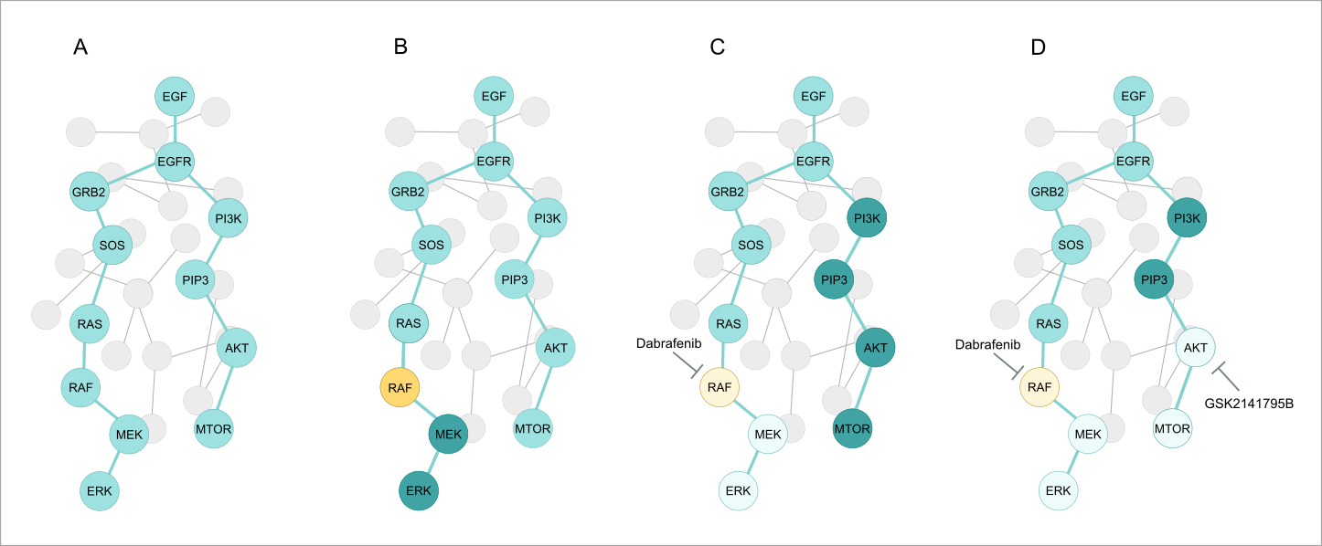
A daganat menekülő útjai, azaz a rezisztencia kialakulása
Két útvonal gátlása
(robosztusabb hatás)
Egy útvonal gátlása
(+MEK inhibitor szinergisztikusabb hatás)

Slide 23
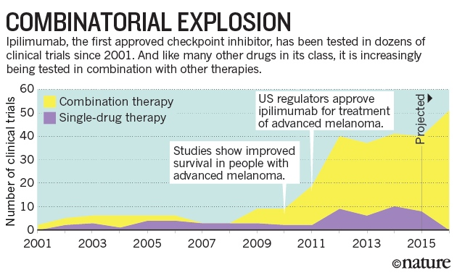
A kombinációs lehetőségek száma végtelen
Forrás: https://www.nature.com/news/cocktails-for-cancer-with-a-measure-of-immunotherapy-1.19745

Slide 24
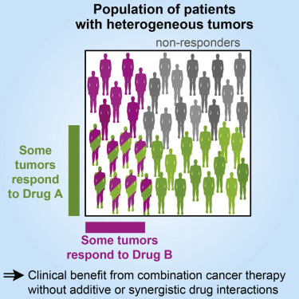
Mechanisztikus megértés a transzláció segítésére
A jó kombinációs terápia ismérvei:
Erős szinergia a kísérletekben (nem esszenciális)
Alacsony kombinációs dózis csökkenti az additív toxicitás veszélyét
A szinergia mechanizmusának megértése, erre épülő kombinációs biomarker stratégia
Forrás: Cell. 2017 Dec 14;171(7):1678-1691.e13.

Slide 25
1. Miért van szükség a Turbine-ra? 2. A Turbine technológiájának bemutatása 3. Felhasználási területek áttekintése 4. Bevezetés a kombinációs terápiák tervezésébe 5. Példa projektek a területen 6. Összefoglalás és kitekintés

Slide 26
1. példa | RTK inhibitor kombináció tervezés
Preclinical
Phase I
Phase II
Phase III
1
Novel combination candidates validated in vitro, extended to biomarker search
Kísérletes felállás áttekintése:
40 sejtvonal, számos szolid daganatos indikáció
Fő gyógyszer egy receptor tirozin kináz (RTK) gátló
21 kombinációs partner modellezve
840 gyógyszer-sejtvonal pár elemezve
Mesterséges intelligencia segítségével dózis optimalizálás
Az eredmények interpretációja biológusok által
Kísérletes validáció

Slide 27
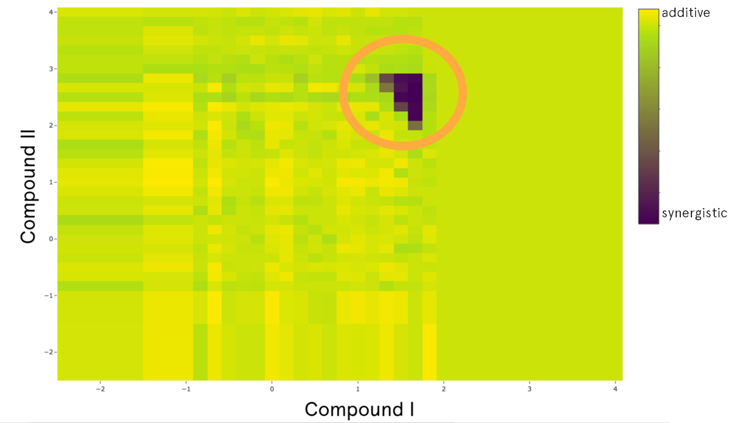
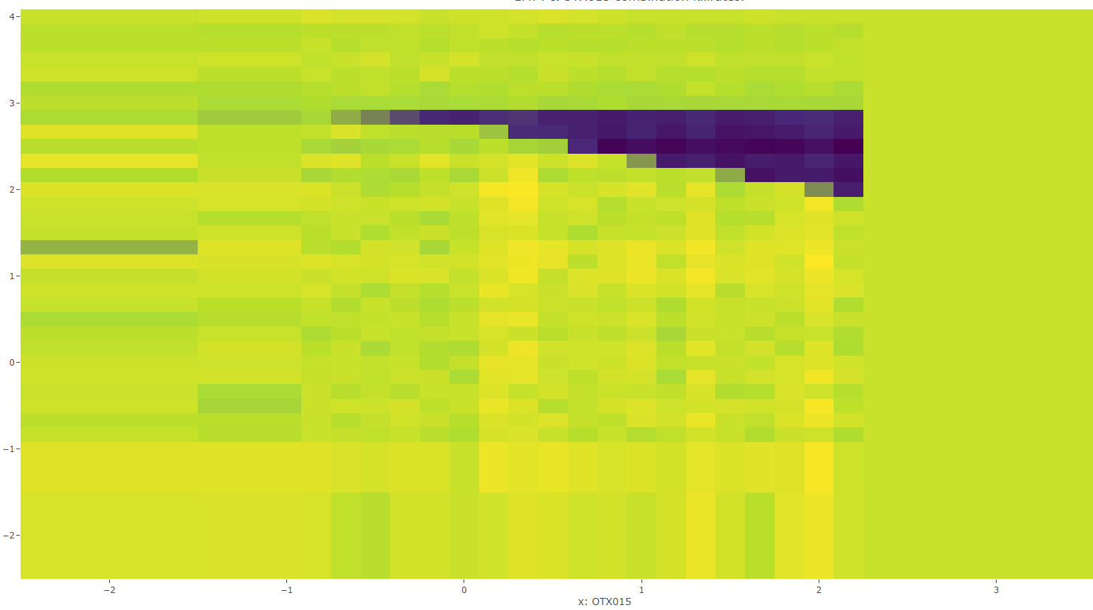
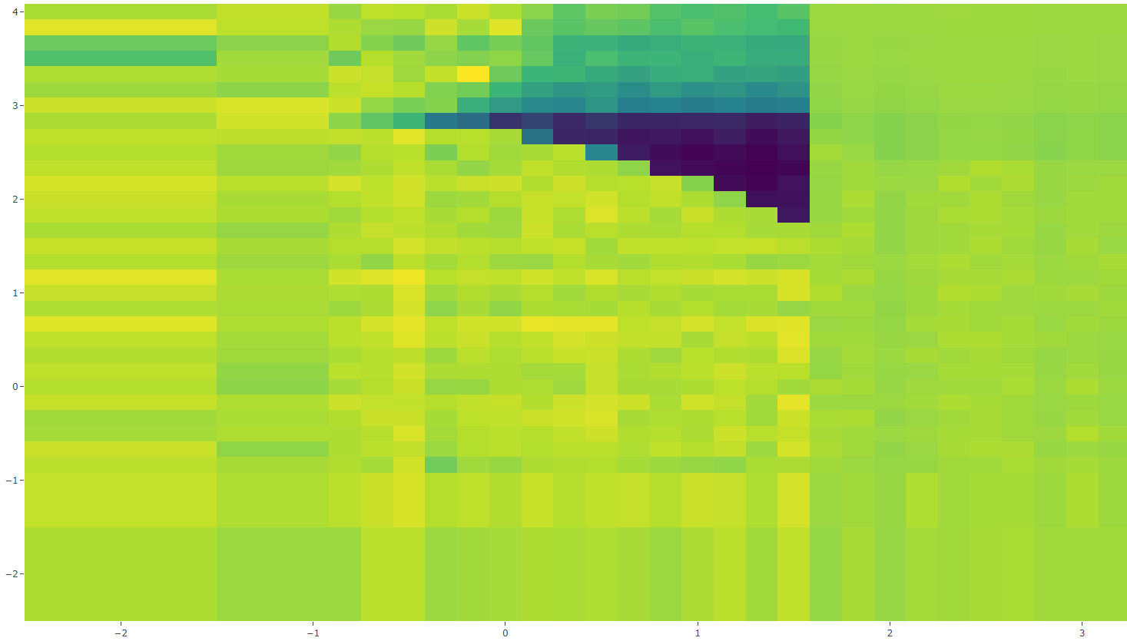
1. példa | RTK inhibitor kombináció tervezés Dózis optimalizálás
Szinergia hőtérkép
Compound III
Compound I
Compound IV
Compound I

Slide 28
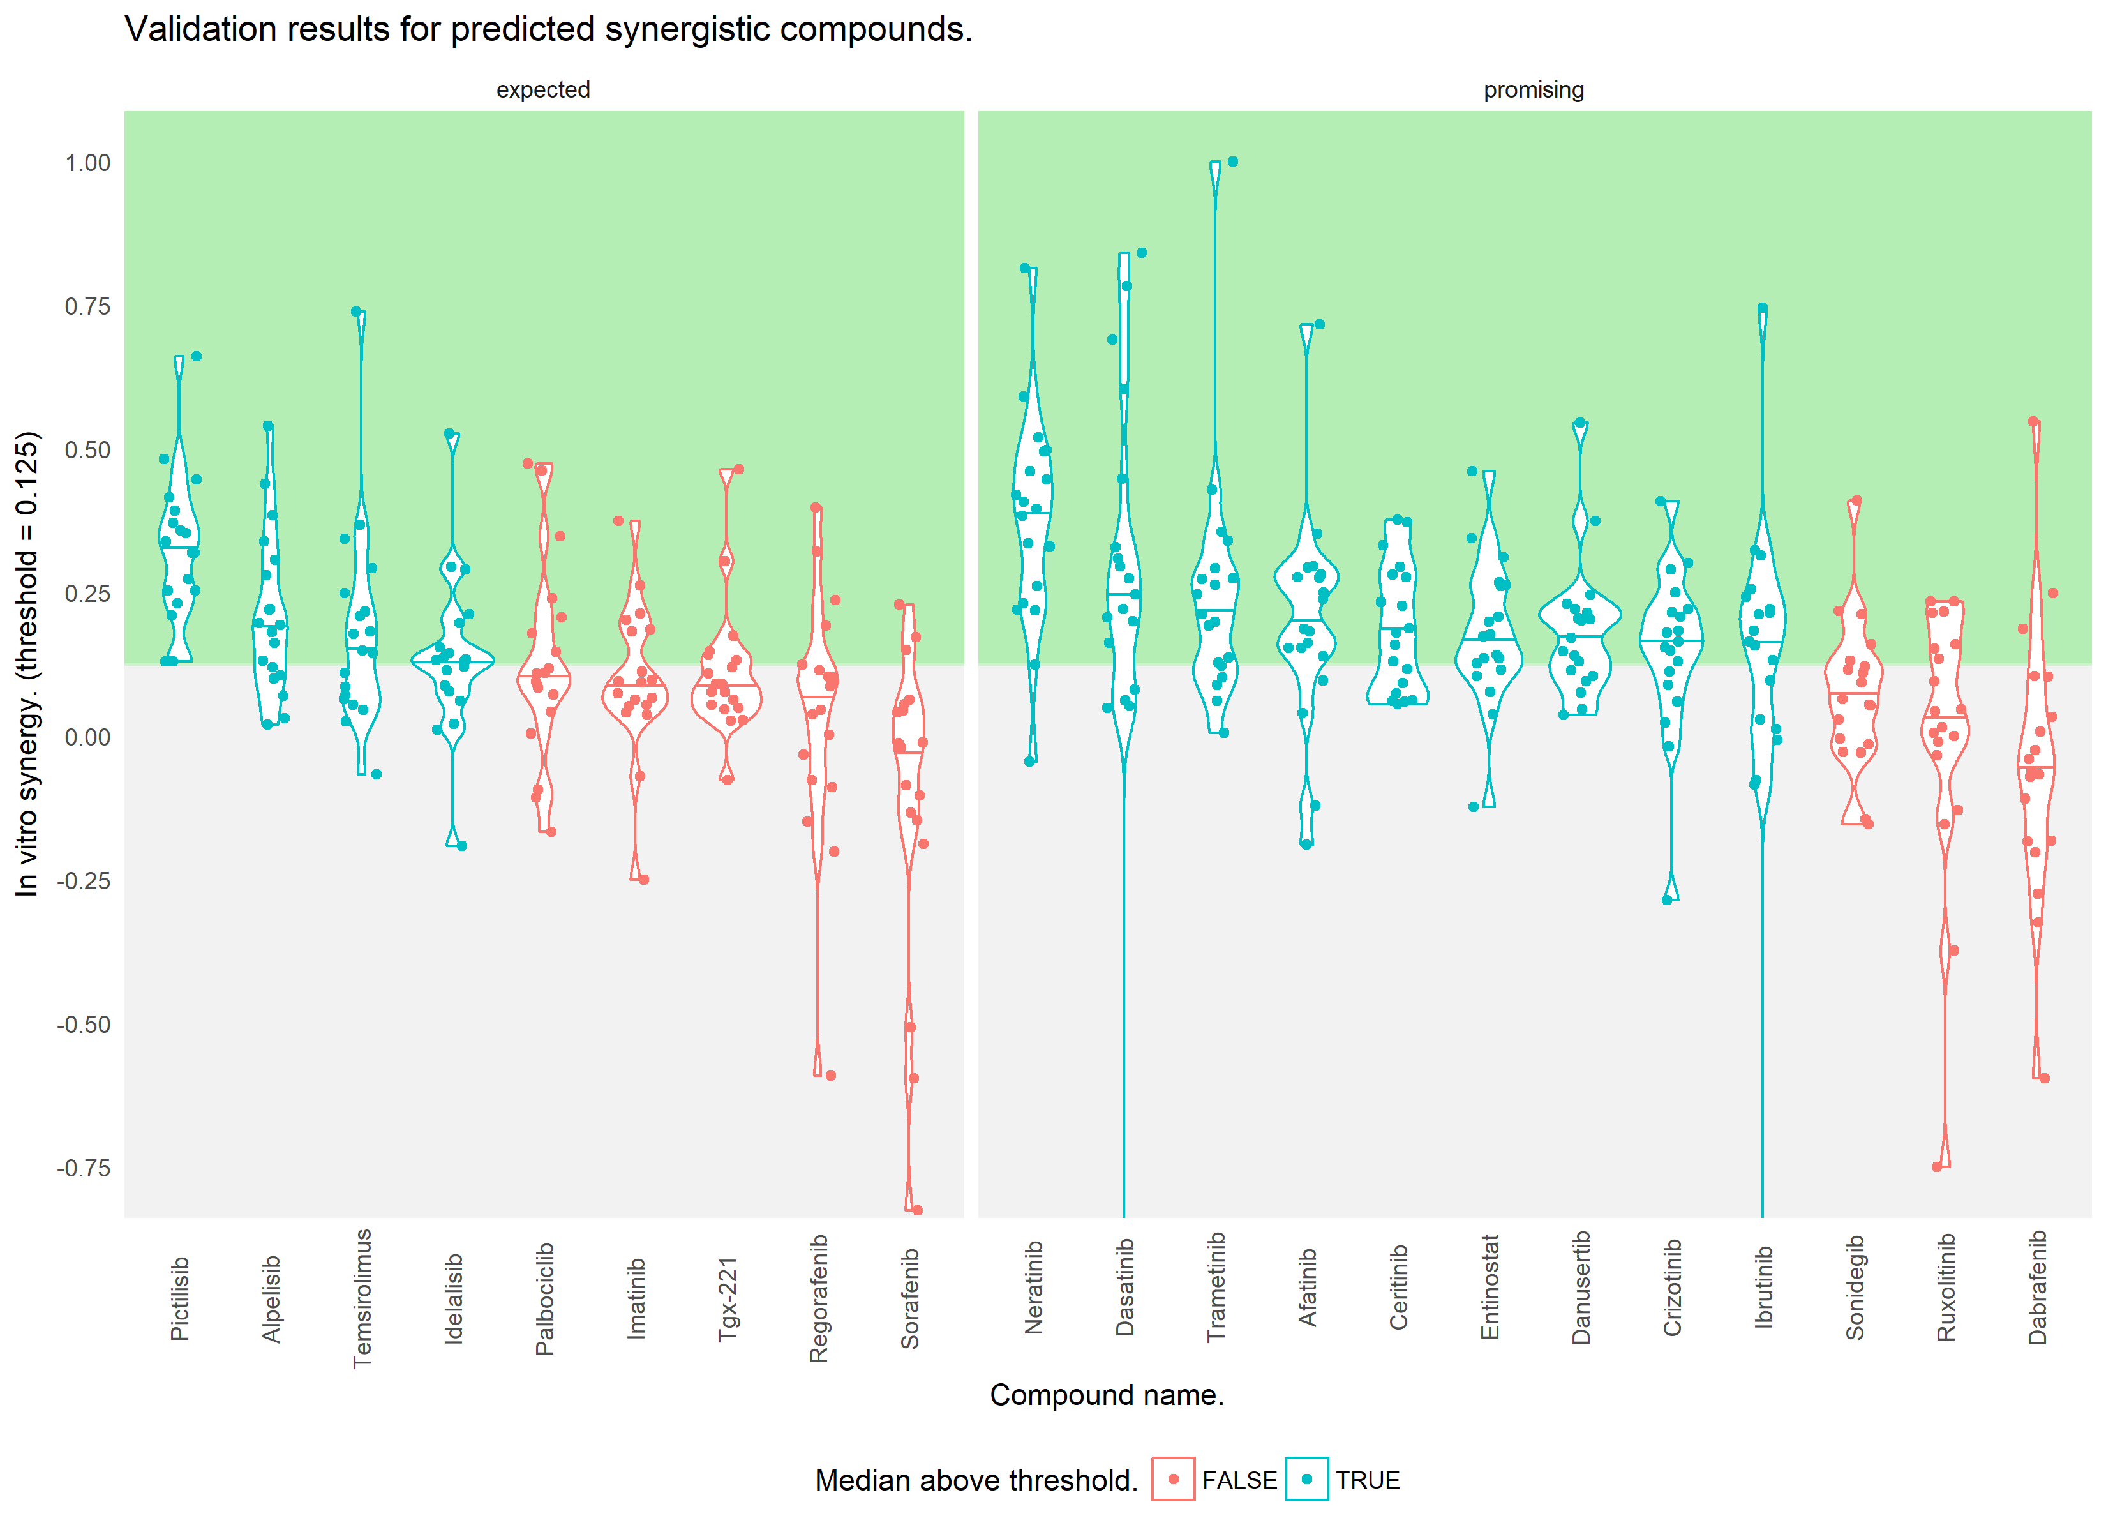
1. példa | RTK inhibitor kombináció tervezés In vitro validált új eredmények
Irodalom alapján ismert/sejthető eredmények
Új, meglepő kombinációk
Semmelweis Egyetem | 2020. május 05.
Compound10
Compound11
Compound12
Compound13
Compound14
Compound15
Compound16
Compound17
Compound18
Compound19
Compound20
Compound21
Compound1
Compound2
Compound3
Compound4
Compound5
Compound6
Compound7
Compound8
Compound9
4 vs. 5
9 vs. 3

Slide 29
2. példa | DDR inhibitor kombináció tervezés
Preclinical
Phase I
Phase II
Phase III
2
Delivered new mechanistic insights to analyze potential combination partners
Pharma 1
Kísérletes felállás áttekintése:
116 sejtvonal, 17 indikáció (szolid és hematológiai)
Fő gyógyszer egy DNA-damage repair (DDR) gátló
59 kombinációs partner modellezve (9 MoA csoport)
6844 gyógyszer-sejtvonal pár szisztematikusan elemezve
Az eredmények interpretációja biológusok által
Kísérletes validáció

Slide 30
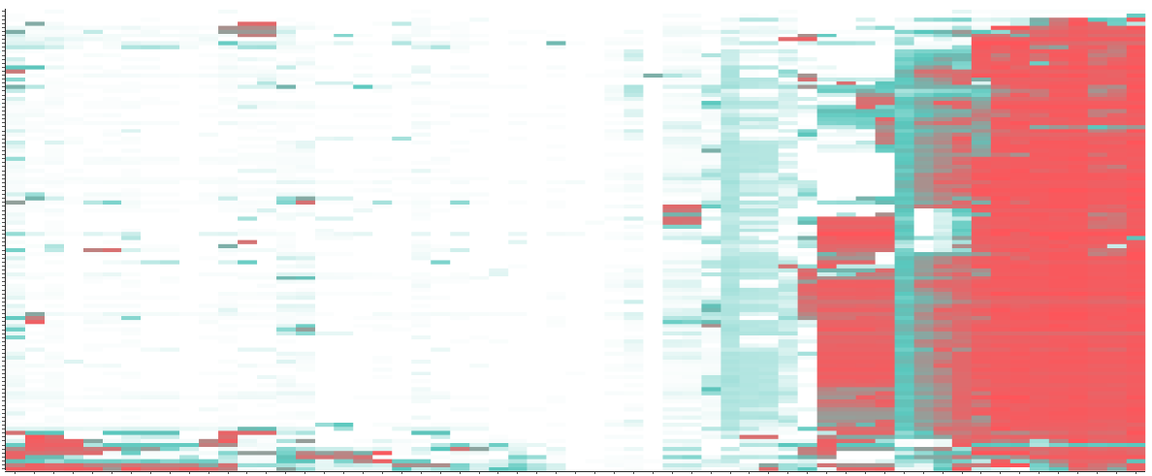
2. példa | DDR inhibitor kombináció tervezés Szinergisztikus kombinációk keresése
Bliss_max_IC50 scores for combination-cell line pairs
Cell lines
Compound combination (grouped by similarity)

Slide 31
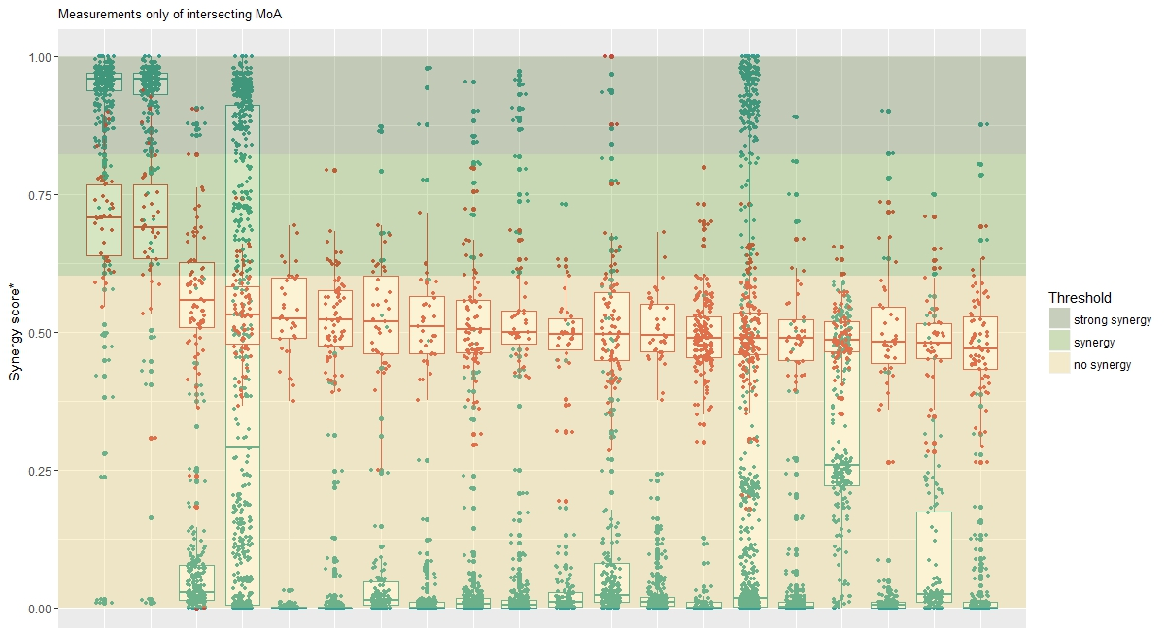
2. példa | DDR inhibitor kombináció tervezés Kísérletesen validált szinergia
In silico synergy scores
In vitro synergy scores normalized to 0-1 range

Slide 32
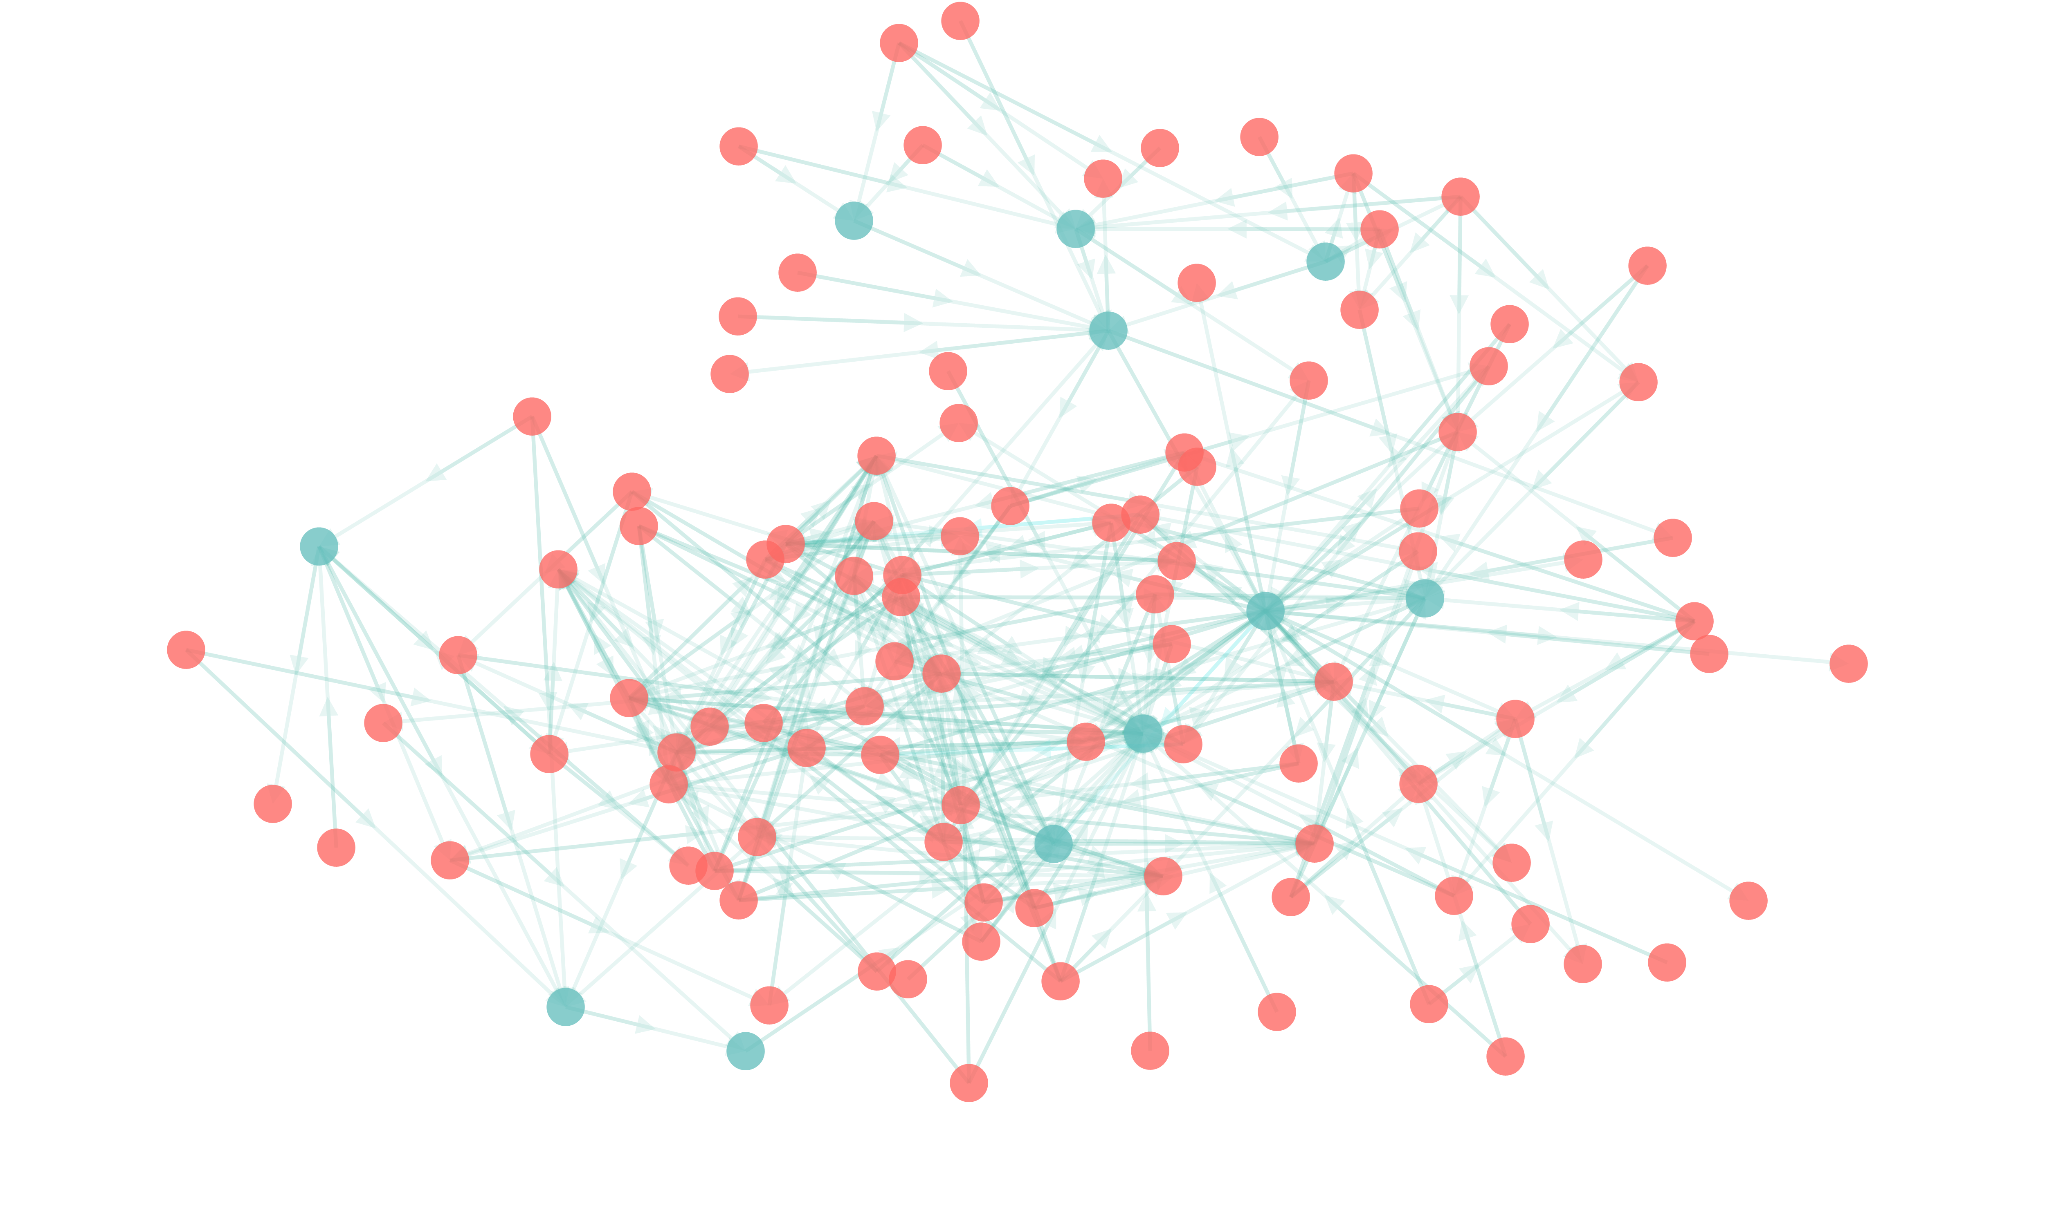
2. példa | DDR inhibitor kombináció tervezés Mechanisztikus megértés
Jelátviteli háttér
PI3K/AKT útvonal és az adott DDR célpont együttes gátlása több útvonalon is beindítja az apoptózist
(Turbine hálózat vizualizációs eszköz által generált kép)
PIK3CDi
PIK3CAi
PIK3CGi
PIP3
CÉLPONT
AKT1
BAD
BCL2
BIM
Mitotikus katasztrófa

Slide 33
1. Miért van szükség a Turbine-ra? 2. A Turbine technológiájának bemutatása 3. Felhasználási területek áttekintése 4. Bevezetés a kombinációs terápiák tervezésébe 5. Példa projektek a területen 6. Összefoglalás és kitekintés

Slide 34
Összefoglalás és kitekintés
A számítógépes modellezés már napjainkban is hasznos eszköz a racionálisabb kombináció tervezéshez – további fejlesztések szükségesek a transzláció javítására
A különböző, egyre bonyolultabb biológiával rendelkező beavatkozások mélyebb megértése esszenciális – modell alapú megközelítés segíti a megértést
Jelenlegi irányok:
Indikáció agnosztikus terápiák
Molekuláris alcsoportokra specifikus terápiás regimen
Molekuláris diagnosztika fontossága
Kiegészítés in silico döntéstámogatással a jövőben

Slide 35
Köszönjük a figyelmet! daniel.veres@turbine.ai

